Slide 1
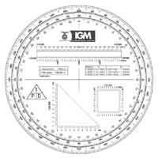
SIGNIFICADO DE LAS GRADUACIONES DEL ESCALÍMETRO 1:25.000
TEMA: LECTURA DE CARTAS

Slide 2

ESCALÍMETRO 1:25.000
8 6 4 2
8 6 4 2
0
9 8 7 6 5 4 3 2 1
2
4
6
8
1
2
2
4
6
8
3
1:25.000
4
1000 mts.
5
2
4
6
8
6
7
8
2
4
6
8
9
1000 mts.

Slide 3
ESCALÍMETRO 1:25.000
0
0
2
4
6
8
1000 MTS.
1
100 MTS
2
3
1
4
5
1000 MTS.
20 mts.
6
7
8
9

Slide 4

0
10mts.
20 mts
2
20 mts.
30 mts
4
El grosor de la punta
Del lápiz ocupa 10 mts.
De ancho, como mínimo
50 mts
Ergo: mínima precisión= 10 mts
En esc. 1:25.000
6
70 mts
8

Slide 5
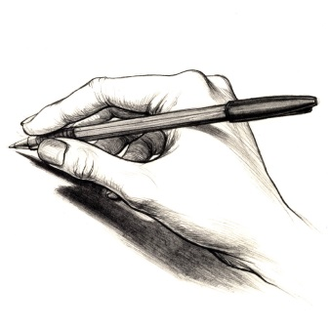
¿Còmo se mide una coordenada?
20
20
8 6 4 2
8 6 4 2
0
9 8 7 6 5 4 3 2 1
2
4
6
8
1
2
2
4
6
8
5053-1077
3
1:25.000
4
5
2
4
6
8
6
10
7
10
8
2
4
6
8
9
50
60

Slide 6
En la escala 1:50.000

